Slide 1








( القوانين الصفية )
أجلس جلسة صحيحة .
الالتزام بالهدوء .
أرفع يدي عند المشاركة.
أحترم الآخرين .
أستمع لشرح معلمتي .
أحافظ على نظافة المكان .
اعداد : أ/ نوره الأكلبي...

Slide 2

مـسـألـة الـيـوم
اكتب ثلاثة أعداد تقع بين العدد ٥ ١ , ١ والعدد ٦ ١, ١
وتساوي ٥ ١ , ١ عند تقريبها الى أقرب جزء من مئة ؟
اعداد : أ/ نوره الأكلبي...

Slide 3
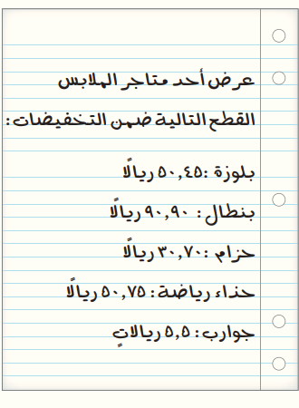
نـــــشــــاط
أقدر كل قطعة الى أقرب جزء من عشرة ..
أقدر الفرق بين ثمن البنطال و حذاء الرياضة ..
اختار قطعتين و أقدر ثمنها ..
اعداد : أ/ نوره الأكلبي...

Slide 4


2 – 1 : تقديرُ نواتج الجمع والطرح
تـــشـــويـــــقــــه
اعداد : أ/ نوره الأكلبي...

Slide 5



2 – 1 : تقديرُ نواتج الجمع والطرح
فِكْرَةُ الدَّرْس:
أَقدّرُ نواتجَ الجمع والطرحِ
باستعمالِ التقريب والأعدادِ المتناغمةِ.
الْمُفْرَدَاتُ :
الــتــقــديــرٌ .
الأعــدادُ الــمــتــنــاغــمــةُ .
اعداد : أ/ نوره الأكلبي ... صفحة 50

Slide 6
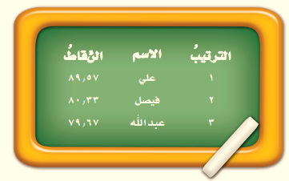
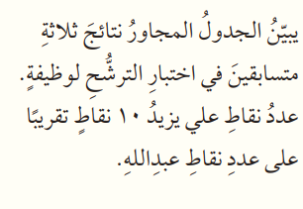
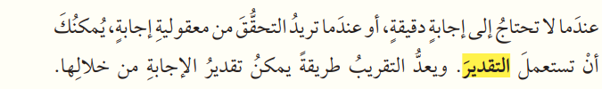
2 – 1 : تقديرُ نواتج الجمع والطرح
اْســتــعِــــدَّ :
فِكْرَةُ الدَّرْس:
أَقدّرُ نواتجَ الجمع والطرحِ
باستعمالِ التقريب والأعدادِ المتناغمةِ.
الْمُفْرَدَاتُ :
الــتــقــديــرٌ .
الأعــدادُ الــمــتــنــاغــمــةُ .
اعداد : أ/ نوره الأكلبي ... صفحة 50

Slide 7
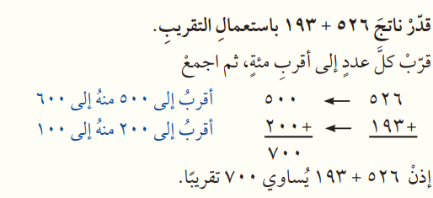

2 – 1 : تقديرُ نواتج الجمع والطرح
مِـثـالُ : التقديرُ باستعمال التقريب
فِكْرَةُ الدَّرْس:
أَقدّرُ نواتجَ الجمع والطرحِ
باستعمالِ التقريب والأعدادِ المتناغمةِ.
الْمُفْرَدَاتُ :
الــتــقــديــرٌ .
الأعــدادُ الــمــتــنــاغــمــةُ .
اعداد : أ/ نوره الأكلبي ... صفحة 50

Slide 8

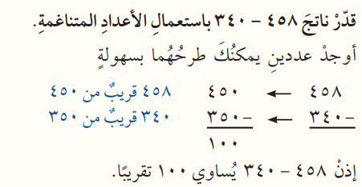

2 – 1 : تقديرُ نواتج الجمع والطرح
فِكْرَةُ الدَّرْس:
أَقدّرُ نواتجَ الجمع والطرحِ
باستعمالِ التقريب والأعدادِ المتناغمةِ.
مِـثـالُ : التقديرُ باستعمال الأعدادِ المتناغمةِ .
الْمُفْرَدَاتُ :
الــتــقــديــرٌ .
الأعــدادُ الــمــتــنــاغــمــةُ .
اعداد : أ/ نوره الأكلبي ... صفحة 50

Slide 9

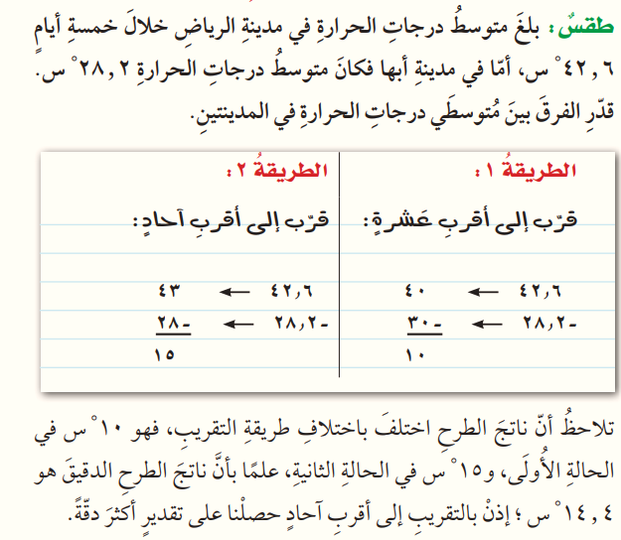


2 – 1 : تقديرُ نواتج الجمع والطرح
مِـثـالُ مِن واقِع الحَـياةِ :
التقديرُ باستعمال تقريبِ الكسورِ العشريةِ.
اعداد : أ/ نوره الأكلبي ... صفحة 51

Slide 10
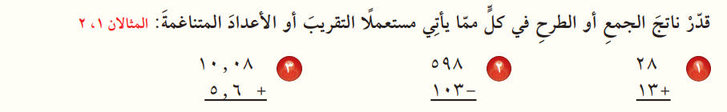

تــــأكَّــــدْ
اعداد : أ/ نوره الأكلبي ... صفحة 51

Slide 11

تــــأكَّــــدْ
اعداد : أ/ نوره الأكلبي ... صفحة 51

Slide 12
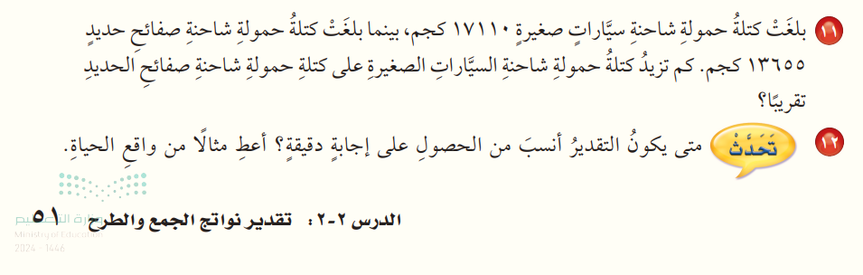
تــــأكَّــــدْ
اعداد : أ/ نوره الأكلبي ... صفحة 51

Slide 13
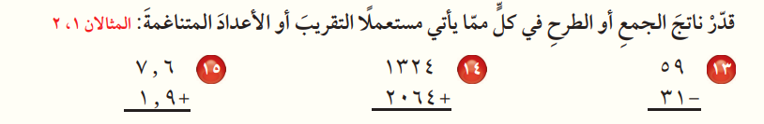
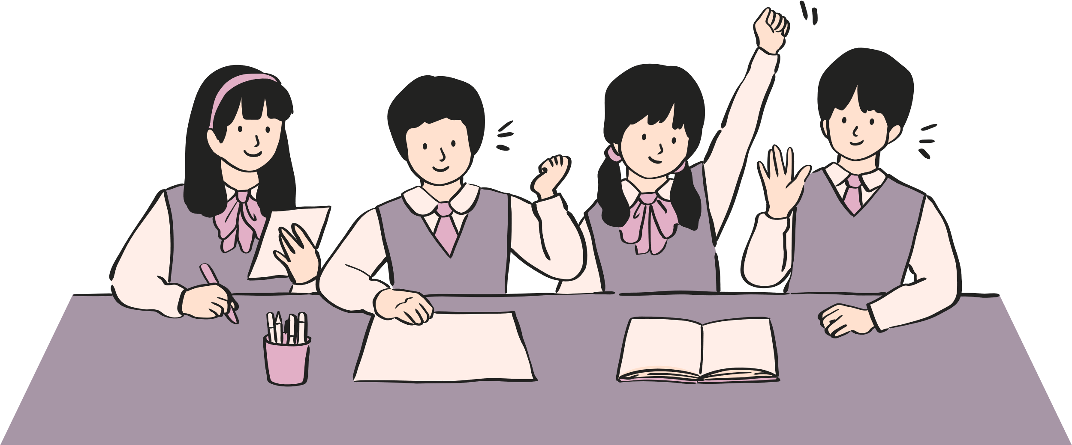
تَدَرَّبْ وَحلَّ المَسَائِلَ
اعداد : أ/ نوره الأكلبي ... صفحة 52

Slide 14
تَدَرَّبْ وَحلَّ المَسَائِلَ
اعداد : أ/ نوره الأكلبي ... صفحة 52

Slide 15
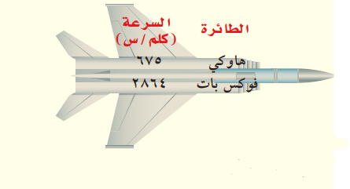
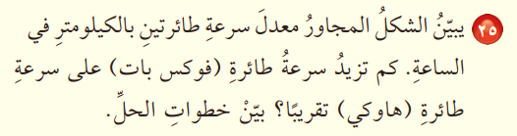
تَدَرَّبْ وَحلَّ المَسَائِلَ
اعداد : أ/ نوره الأكلبي ... صفحة 52

Slide 16
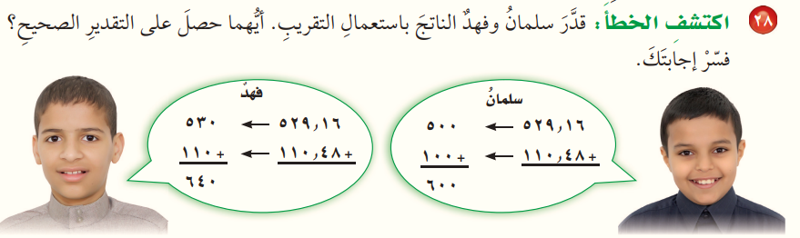

مسائلُ مهاراتِ التفكيرِ العُليا
اعداد : أ/ نوره الأكلبي ... صفحة 52

Slide 17
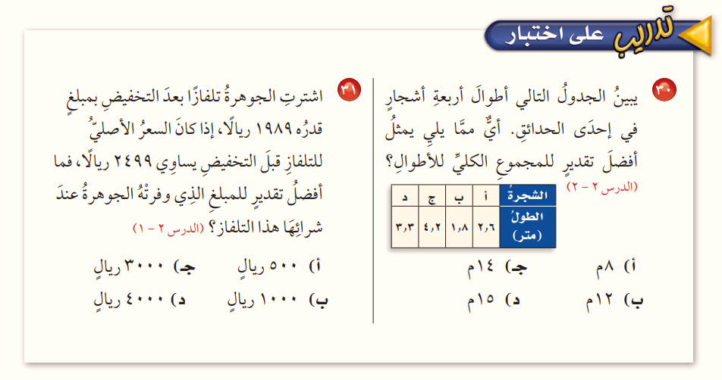
تدريب على الاختبار
اعداد : أ/ نوره الأكلبي ... صفحة 53

Slide 18




( نـــشـــاط تـــفـــاعـــلـــي )

Slide 19


س 25 : صفحة 52
تدريب على الاختبار صفحة 53

